Slide 1
Prévoir la consommation électrique pour favoriser une distribution énergétique optimale.
Eloi Kling - Téodore Autuly
1

Slide 2
Problématiques
Comment prévoir efficacement la consommation électrique à venir ?
Quels modèles de Machine Learning sont judicieux pour cette étude ?
Comment fonctionnent-ils ?
Quels sont les paramètres prédominants affectant les données ?
2

Slide 3

Contexte
Besoin d'optimiser la production et la distribution d'électricité.
Toute électricité produite en excès est soit stockée, soit perdue.
Stockage de l'énergie inefficace et source de nombreuses pertes.
Il faut produire en fonction de la demande.
3

Slide 4
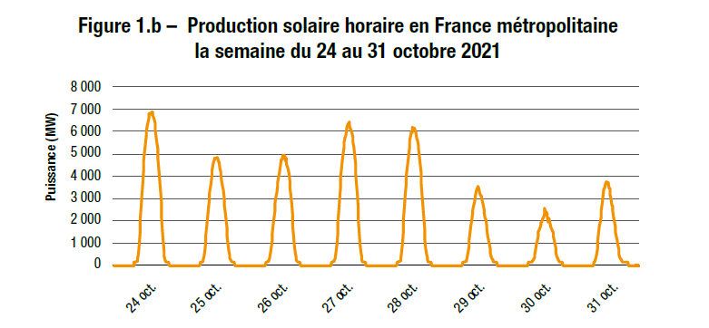
Contexte
4

Slide 5
Base de données Consommation électrique aux Etats-Unis
12 ans de données : 31 décembre 2004 au 2 janvier 2018
Fréquence: heure par heure
2 colonnes
121 273 lignes
5

Slide 6
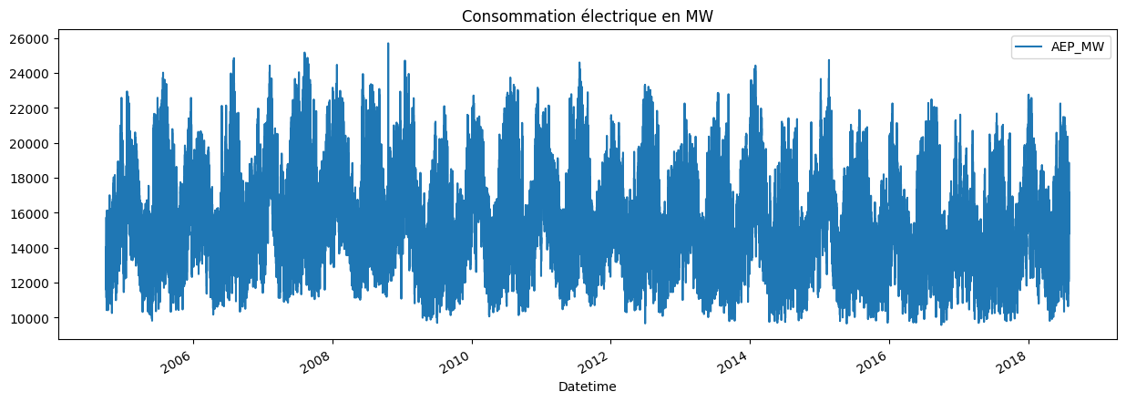
Base de données Affichage des données
6

Slide 7
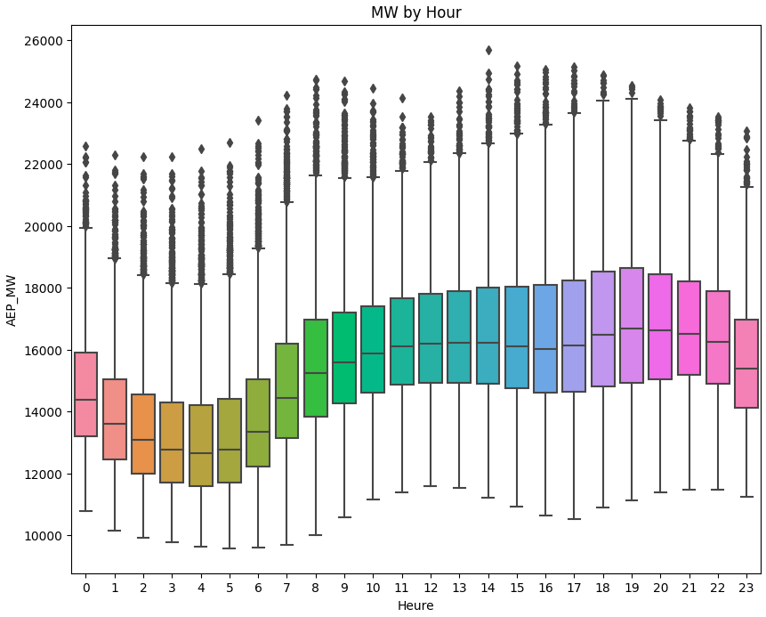
Base de données Affichage des données
7

Slide 8
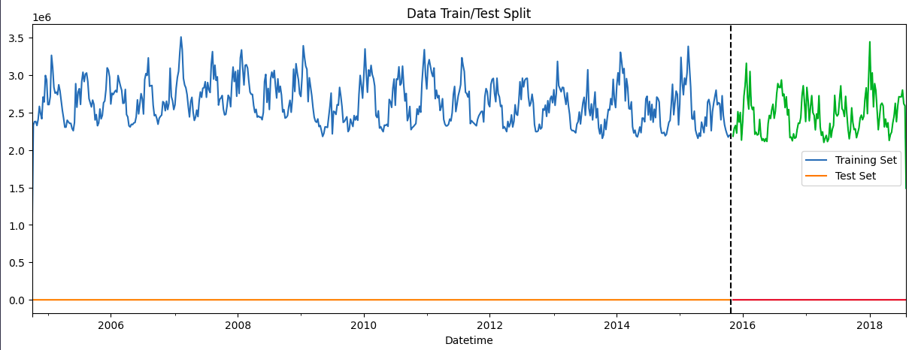
Partage des données : Train / Test
80% Entraînement du modèle
20% Test du modèle
8

Slide 9
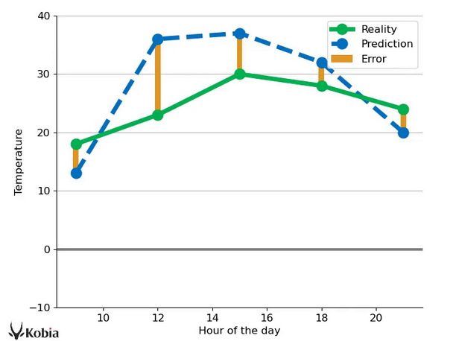
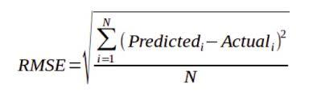
Erreur / évaluation des modèles
RMSE : Root Mean Squared Error
9

Slide 10
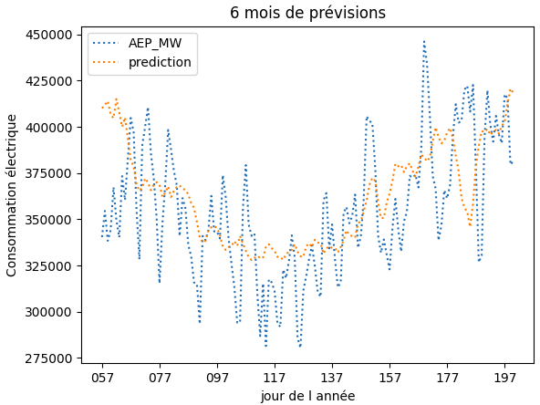
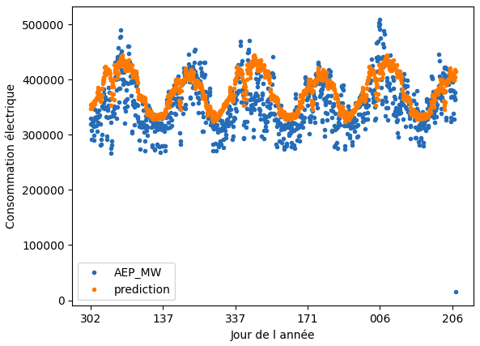
Modèle statistique Consommation par jour
En moyenne aux Etats Unis, consommation d’un ménage : 10,8 MWh
15 273 000 ménages sont privés d’électricité
RMSE : 45 819 MW
10

Slide 11
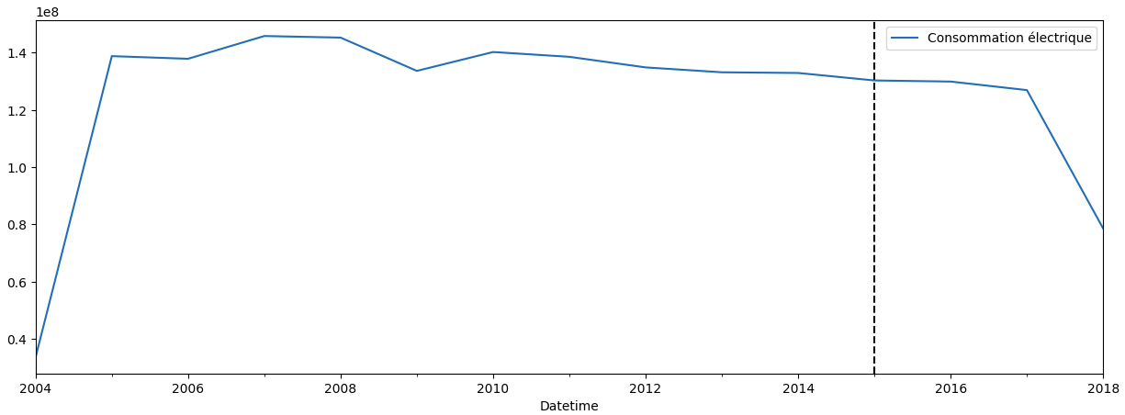
Modèle statistique Consommation par jour
11

Slide 12
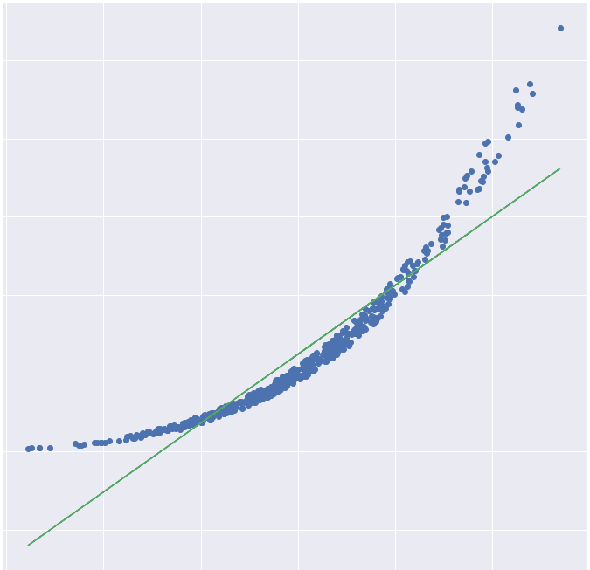
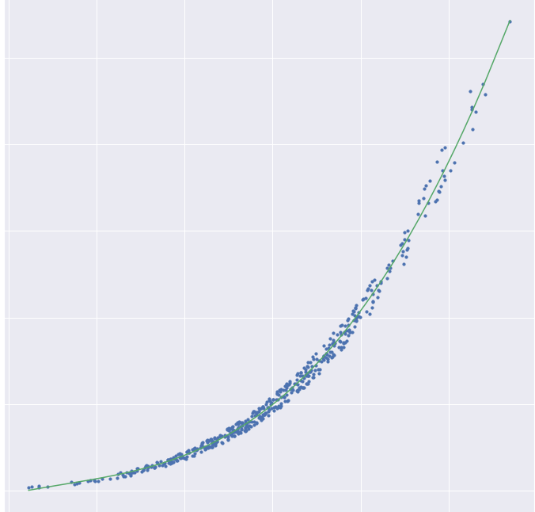
Modèle de Machine learning Modèle Polynomial
12

Slide 13
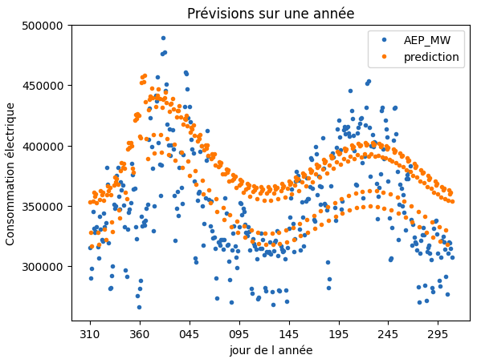
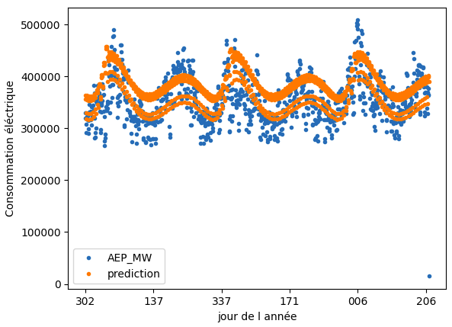
Modèle de Machine Learning Modèle Polynomial de degré 5
RMSE: 43 975 MW
On passe à 14 658 333 ménages
13

Slide 14

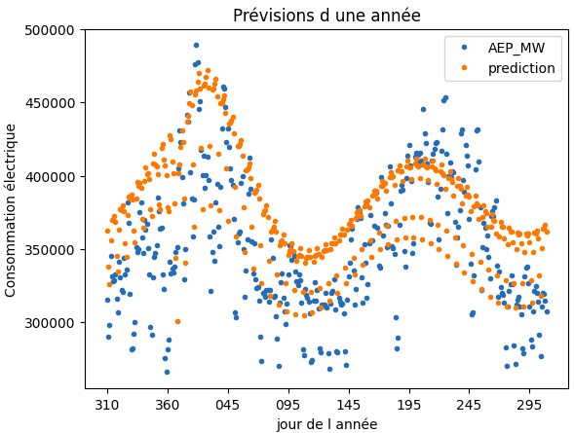
Modèle de Machine Learning Modèle Polynomial de degré 6
Sur-apprentissage : à un degré supplémentaire l'algorithme apprend par cœur les données sur lequelles il s’est entraîné
RMSE : 44 714 MW
14

Slide 15
Modèle de boosting de gradient (extrême) Paramètres supplémentaires
Création de nouveaux paramètres corrélés à la consommation électrique :
L'heure
Le jour
La semaine
Le mois
L'année
15

Slide 16
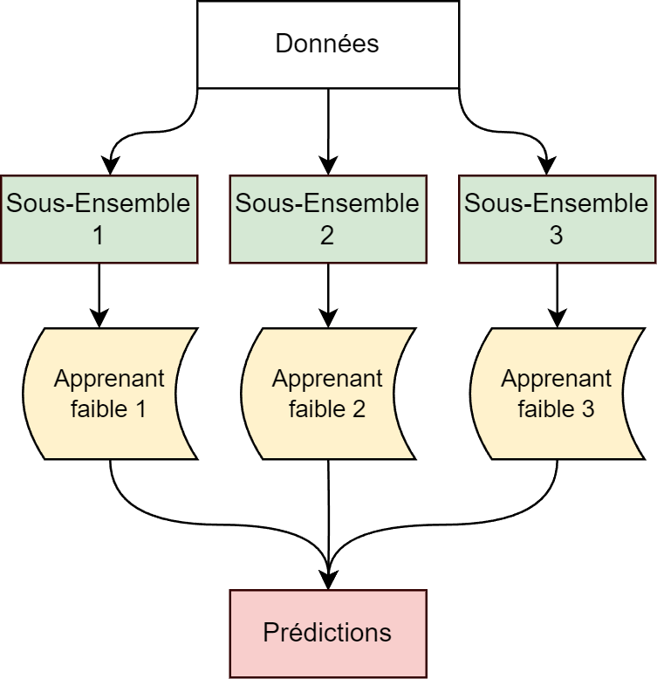
Modèle de boosting de gradient (extrême) Point Théorique : Apprentissage d’ensemble
16

Slide 17
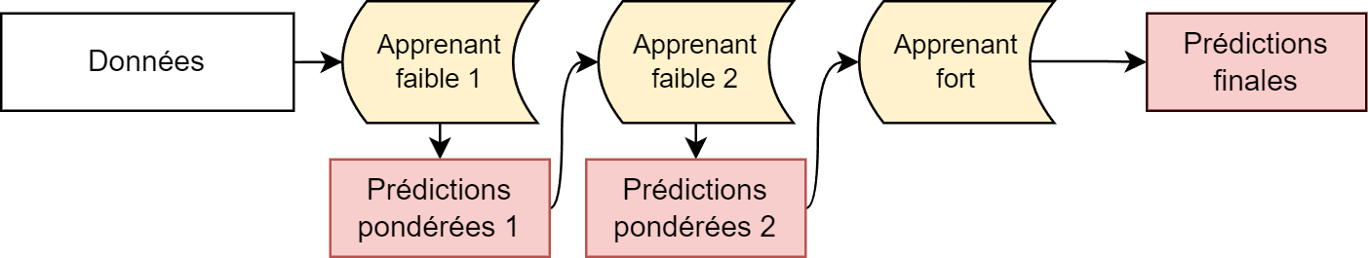
Modèle de boosting de gradient (extrême) Point Théorique : Boosting
17

Slide 18
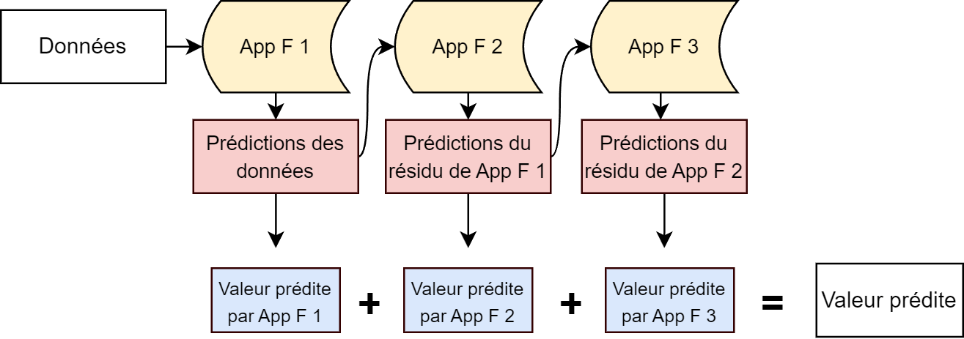
Modèle de boosting de gradient (extrême) Point Théorique : Boosting de gradient
18

Slide 19
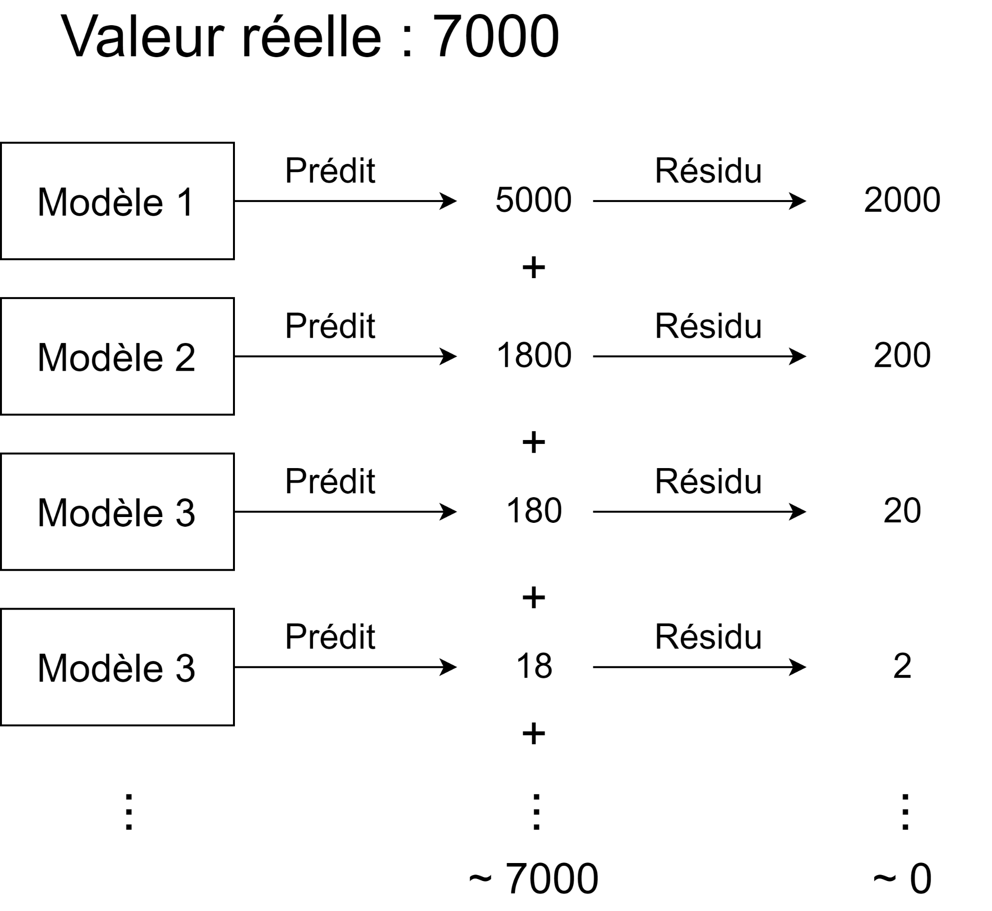
19

Slide 20
Modèle de boosting de gradient (extrême) Conditions d'arrêt de l'algorithme.
L'algorithme fait diminuer la RMSE sur le set d'entraînement.
Parallèlement, le modèle devient de plus en plus précis sur le set de test.
Arrêt de l'algorithme quand la RMSE sur le set de test augmente.
Prévient le phénomène d'overfitting.
20

Slide 21
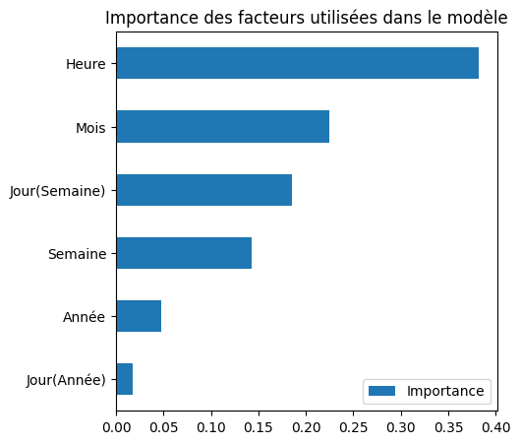
Modèle de boosting de gradient (extrême) Paramètres dominants
21

Slide 22
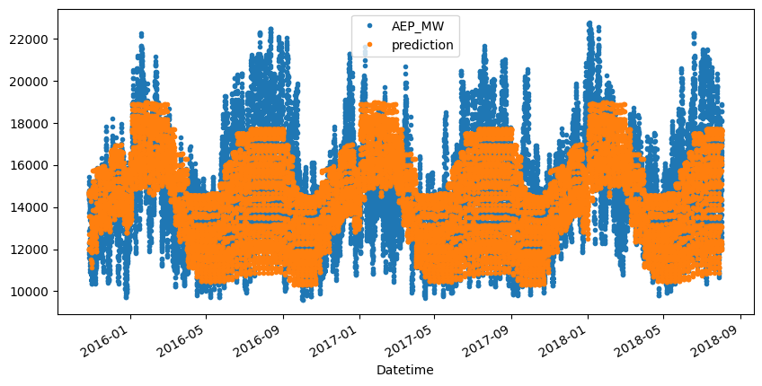
Modèle de boosting de gradient (extrême) Affichage des prédictions sur le set de test uniquement
22

Slide 23
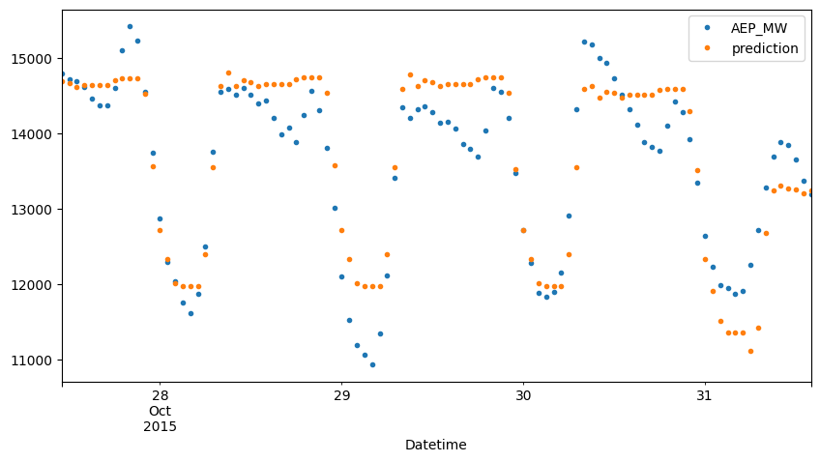
Modèle de boosting de gradient (extrême) Affichage de 100 données prédites
23

Slide 24
Modèle de boosting de gradient (extrême) Commentaires
Meilleur modèle prédictif :
Meilleur rapport Vitesse d'exécution / Précision des prédictions
Meilleure RMSE : 1616.5 MW
Limite du modèle prédictif :
Précision des prédictions point par point
24

Slide 25
Modèle XGBoost avec température Nouveau choix de base de données
13 ans de données : 1 Janvier 2005 au 31 Juillet 2018
Fréquence: heure par heure
3 colonnes
119 020 lignes
25

Slide 26
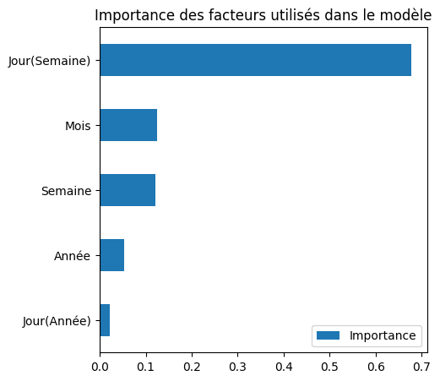
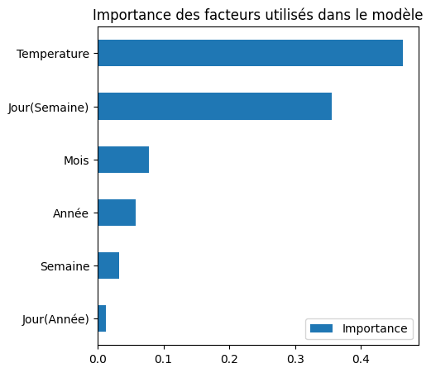
Modèle XGBoost avec température Comparaison de l’importance des paramètres
26

Slide 27
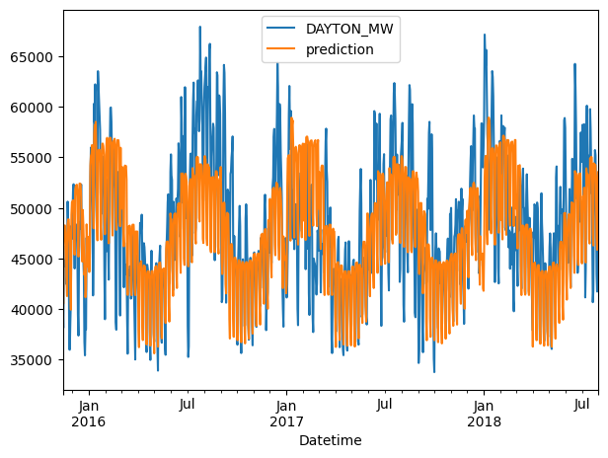
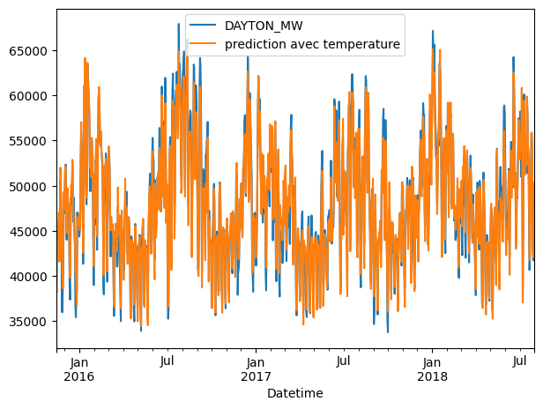
Modèle XGBoost avec température Comparaison des prédictions sur le set de test uniquement
27

Slide 28
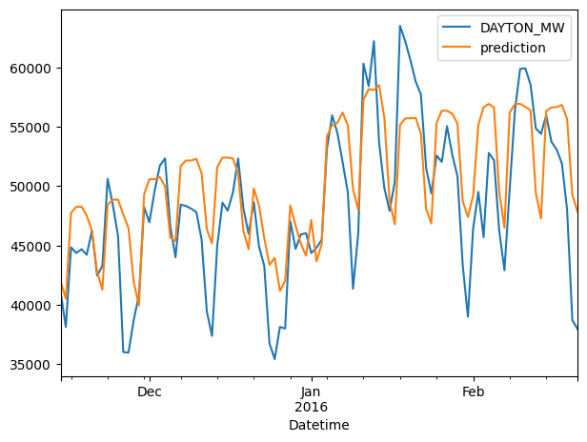
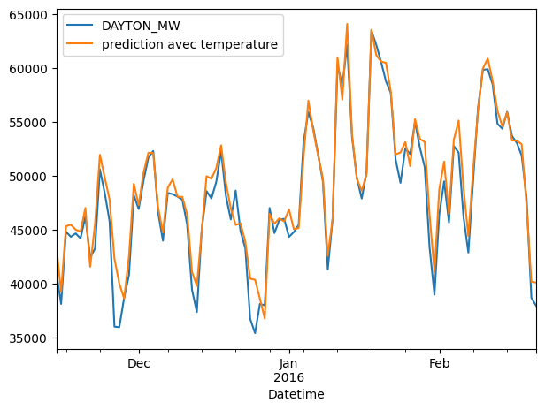
Modèle XGBoost avec température Comparaison sur 100 données prédites
28

Slide 29
Modèle XGBoost avec température Commentaires
Avantages de l’ajout de la température :
Erreur divisée par 3 passant de 5040 MW à 1695 MW
Plus l’erreur est faible, plus il est difficile de la diminuer
Prédiction précise des pics
29

Slide 30
Prochaine étape
prévoir les événements particuliers ( sport, ville)
30

Slide 31
Sources
La fabrique de l’industrie: couvrir nos besoins énergétiques
https://kobia.fr/regression-metrics-quelle-metrique-choisir/

